Slide 1
软件工程概论
Software Engineering
杨璐
yanglu@suda.edu.cn

Slide 2
第8章 软件维护
软件维护就是在软件已经交付使用之后，为了改正错误或满足新的需要而修改软件的过程。
软件维护是软件生命周期中时间最长的一个阶段，所花的精力和费用也是最多的。

Slide 3
第8章 软件维护
8.1 软件维护的基本内容和特点
8.2 软件维护的实施
8.3 软件的可维护性
8.4 软件维护的副作用
8.5 软件再工程

Slide 4
8.1 软件维护的基本内容和特点
系统的生命范围
  与系统的开发与维护相联系的，从创作到淘汰的一系列的全部耗费称为生命循环成本。
  通常，根据比较原始系统、修改系统和新系统生命循环的成本来决定是维护、重建还是取而代之。

Slide 5
8.1 软件维护的基本内容和特点
软件维护分类：
  改正性维护。在软件开发阶段，由于测试技术的局限性，必然会有某些错误未被发现一些隐藏下来的错误在运行过程中，在特定的条件下就会显现出来被用户发现。针对这种错误进行修改的维护就是改正性维护。
  适应性维护。软件运行的软硬件环境随着计算机技术的飞速发展也日新月异。为适应这种环境的改变而进行的维护就是适应性维护。
8.1 软件维护的基本内容和特点

Slide 6
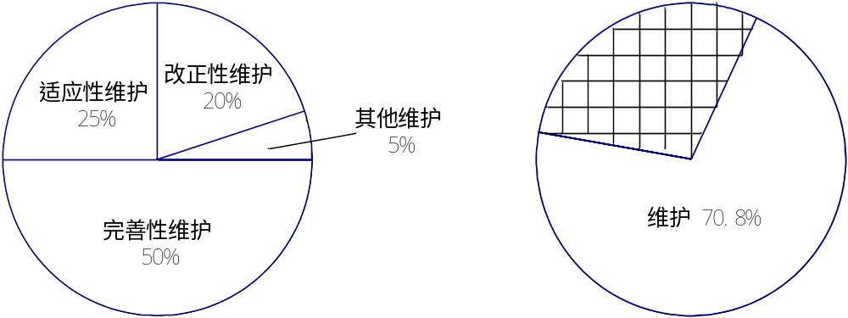
8.1 软件维护的基本内容和特点
  完善性维护。在软件的使用过程中，用户对软件功能和性能的要求总是不断变化的。例如快捷键的修改、界面风格的修改。为了满足这类要求进行的维护就是完善性维护。
  预防性维护。为了提高软件的可维护性和可靠性而进行的维护就是预防性维护。

Slide 7
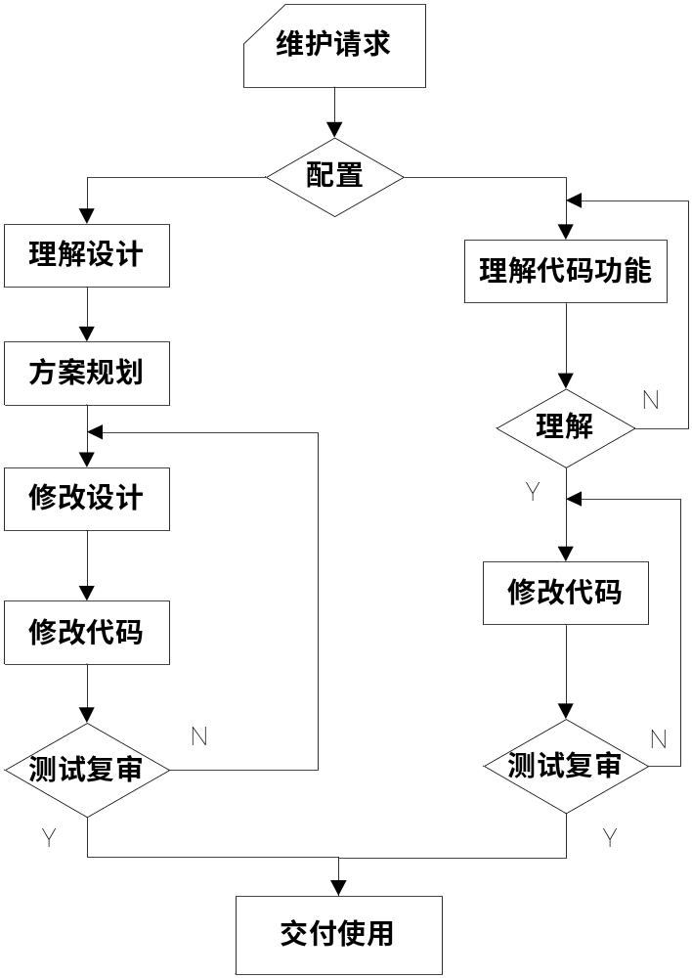
8.1 软件维护的基本内容和特点
软件维护的特点
  非结构化维护：软件的配置中只有代码部分，而没有相应的文档说明。
  结构化维护：软件的配置是完整无缺的。

Slide 8
8.1 软件维护的基本内容和特点
软件系统成本控制：软件维护费用、工作量
软件维护的工作量分为助动性（理解代码、判明数据结构、接口特性等为主的维护活动）和生产性（分析和评价、设计修改和实现等维护活动）。
维护总的工作量的估算公式：M=P+Ke ^{（C-D）}
式中：M表示维护活动的总工作量；P表示生产性工作量；K表示经验常数；C表示软件的维护复杂度；D表示维护人员对软件的熟悉度；Ke ^{（C-D）}是助动性工作量。

Slide 9
8.1 软件维护的基本内容和特点
影响维护工作的主要因素：
  系统规模。
  配套的文档。
  其他因素。

Slide 10
8.1 软件维护的基本内容和特点
维护中的问题
  理解详细设计人员的代码是很困难的。
  文档不规范。
  开发人员不能实时参与。
  分析和设计的缺陷。
  维护工作的乏味。
  用户使用者苛刻的要求。

Slide 11
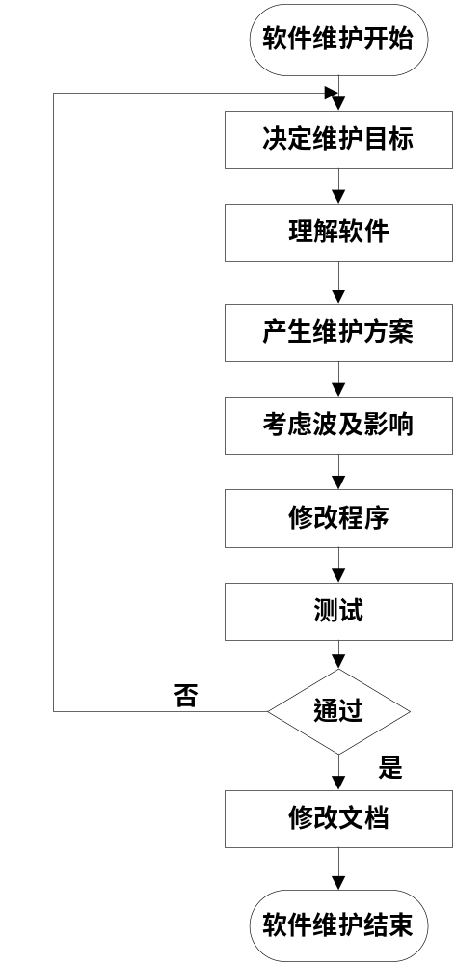
8.2 软件维护的实施
软件维护的过程

Slide 12
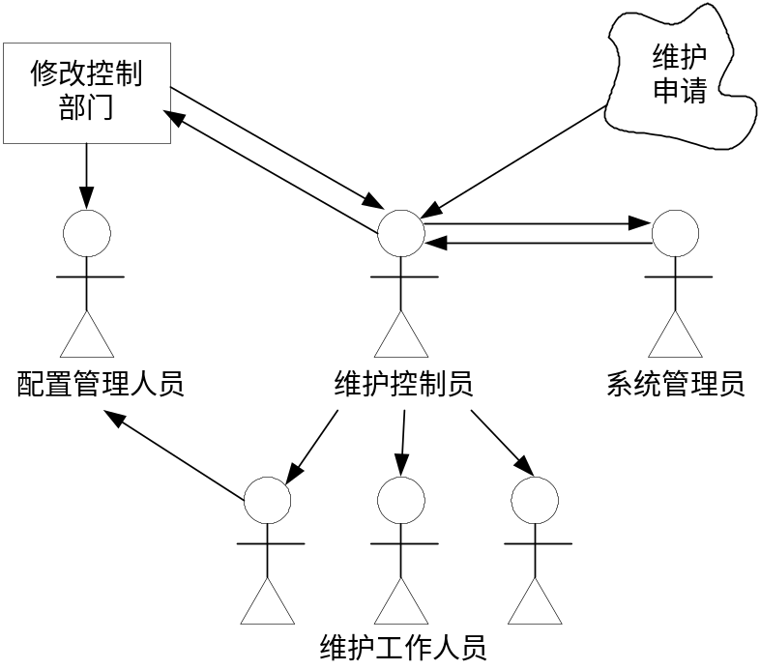
8.2 软件维护的实施
维护组织：维护人员、维护管理员、系统管理员、修改控制决策机构以及配置管理员是该模式维护组织的一般组成人员。

Slide 13
8.2 软件维护的实施
维护的报告和审核：
  维护申请单（Maintenance Request Form，MRF）：适应性或者完善性维护。需要附加简短的修改需求说明，即需求规格说明书中应做哪些改动，如增加功能或修改界面等。
  软件问题报告单（Software Problem Report，SPR）：改正性维护。提供完整的错误情况说明，出错信息、错误发生环境等，包括交互数据清单和其他有关信息等。
  软件修改报告单（Software Change Report，SCR）：软件修改的真正依据是SCR。包括：为满足软件问题报告实际需要的工作量。所需修改变动性质。请求修改的优先级。修改的时候数据。

Slide 14
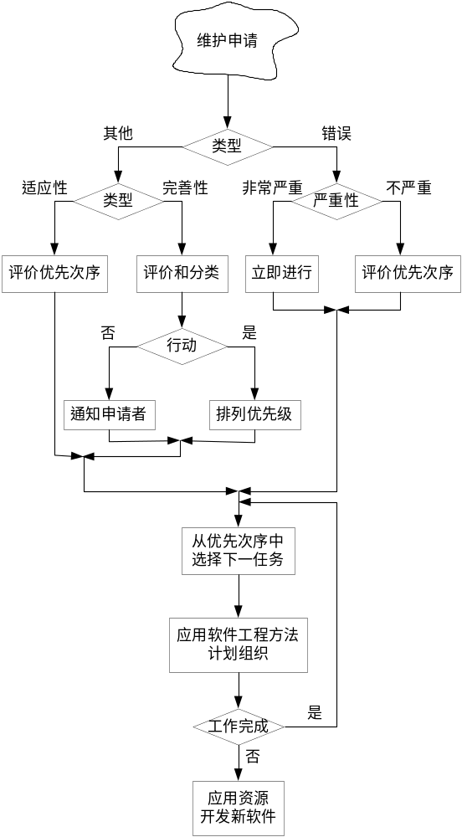
8.2 软件维护的实施
维护过程的事件流

Slide 15
8.2 软件维护的实施
保存维护记录：要将维护阶段产生的文档保存到原有文档中去，完善整个软件的文档说明。
  新产生的维护记录应该包括三类信息：维护前软件运行情况（程序行数、指令条数、运行错误信息等）、维护对软件产生的修改情况（维护类型、SCR单、变动的程序行数与功能、维护周期等）以及数据变更情况。

Slide 16
8.2 软件维护的实施
评价维护活动
  程序运行的平均失效次数，失效次数/运行次数。
  每一类维护活动的总人时数。
  每个程序、每种语言、每种维护类型所做的平均程序变动数。
  维护阶段修改每条语句平均花费的人时数。
  维护每种语言平均花费的人时数。
  一张MRF或者SPR的平均周转时间。
  各种维护类型所占的百分比。

Slide 17
8.2 软件维护的实施
软件维护的技术
按照目的的不同，软件维护的技术分为两类：
  面向维护的技术。面向维护的技术是软件开发阶段用来减少错误，提高软件可维护性的技术，它涉及软件开发的各个阶段。
  维护支援技术。维护支援技术是在软件维护阶段用来提高维护作业的效率和质量的技术。

Slide 18
8.2 软件维护的实施
软件的可维护性是指软件被理解、改正、调整和改进的容易程度。
软件的可维护性、可使用性和可靠性是衡量软件质量的3个主要特征，也是开发人员与用户最关心的问题。但是，到目前为止还没有普遍适用的定量度量标准。

Slide 19
8.3 软件的可维护性
软件度量学的7个质量特性
  可理解性。通过阅读源代码和相关文档，了解程序功能及其如何运行，对源程序的代码容易理解。
  可靠性。按照用户的要求和设计目标，一个程序在给定的一段时间内正确执行的概率。
  可测试性。表明论证程序正确性的容易程度。
  可修改性。表明程序容易修改的程度。
  可移植性。表明程序转移到一个新的计算机环境的容易程度的大小。
  效率。表明一个程序能执行预定功能而又不浪费其资源的程度。
  可使用性。表明用户使用方便、实用及易于使用的程度。

Slide 20
8.3 软件的可维护性
间接地度量可维护性：维护全过程中查错—改错—验证的一个周期，即从检测出软件运行时出现的错误开始直到错误改正完成并经回归测试验证这段时间。
  觉察到问题所用的时间。
  收集维护工具所用的时间。
  分析问题所需的时间。
  形成修改说明书所用的时间。
  修改设计与源代码所用的时间。
  测试（部分、整体）所用的时间。
  维护复审所用的时间。
  完全恢复所用的时间。

Slide 21
8.3 软件的可维护性
提高可维护性的方法
  建立明确的软件质量目标。
  使用先进的软件开发技术和工具。
  进行明确的质量保证审查。
  选择可维护的程序设计语言。
  改进程序文档。

Slide 22
8.4 软件维护的副作用
软件维护的副作用：因修改软件而造成的错误或其他不希望出现的情况。
代码副作用
  删除或修改一个子程序。
  删除或改变一个语句标号。
  删除或改变一个标识符。
  为改进执行性能所做的修改。
  改变文件的打开或关闭。
  改变逻辑运算符。
  把设计修改翻译成主代码的修改。
  对边界条件的逻辑测试所做的修改。

Slide 23
8.4 软件维护的副作用
数据副作用
  重新定义局部和全程常量。
  重新定义记录或文件格式。
  增大或减小一个数组或高阶数据结构的大小。
  修改全程数据。
  重新初始化控制标记或指针。
  重新排列I／O或子程序的自变量。
文档副作用

Slide 24
8.5 软件再工程
软件再工程就是将新技术和新工具应用于旧的软件以期增强它的功能，提高其性能的一种预防性维护技术。
软件再工程不同于以完成纠错或适应需求变化为目的的一般的软件维护，它是运用逆向工程、重构等技术，在充分理解原有软件的基础上，进行分解、综合，并重新构建软件，用以提高软件的各种性能。

Slide 25
8.5 软件再工程
软件再工程的过程
软件再工程模型，6类活动：
  库存目录分析。
  文档重构。
  逆向工程。
  代码重构。
  数据重构。
  正向工程。

Slide 26
8.5 软件再工程
软件再工程的方法
  “大爆炸”方法。
  增量方法。
  演化方法。

Slide 27
小结
本章主要介绍了软件维护范畴的相关知识。软件维护是软件生命周期中持续时间最长的一个阶段，所需要的人力、费用等资源也相当大。维护的内容不仅仅是对错误的修改（改正性维护），还包括适应性维护、完善性维护和预防性维护。整个维护过程需要遵循一定的顺序（软件维护的具体实施），通过一系列科学严格的步骤来完成一次维护。

